Slide 2
FIF外语学习资源库
使用手册
https://lib.fifedu.com
I
Notes:
点击播放全部

Slide 3
FiF外语学习资源库
FiF外语学习资源库基于科大讯飞全球领先的语音技术，整合口语训练、电子书阅读、视听课程、专业英语及小语种等各类外语学习资源，循序提升外语学习者听、说、读、写、译各项能力，提供一站式在线外语自主学习体验。
核心价值
智能语音技术，助力口语训练
学习轨迹精准记录，实现有效学习
多终端支持双语阅读，提升用户体验
海量名师讲座课程，适合学生自主学习
优质多语种课程资源，满足跨文化交际训练
国内外主流外语考试资源，辅助个性化学习诊断
http://lib.fifedu.com

Slide 4
FIF外语学习资源库
校园IP段内直接访问
注册、登录
FIF首页
口语训练营
阅享电子书
视听练兵场
在线课程库
玩转多语种
考试竞技场
学习资讯
FIF外语学习资源库系统操作流程

Slide 5
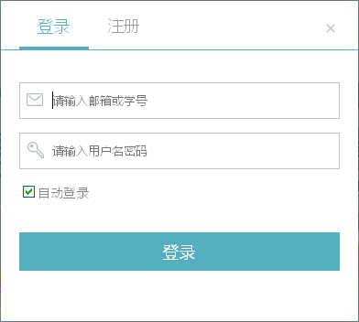
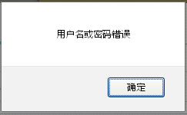
登录
登录网址：http://lib.fifedu.com，系统默认打开登录对话框，首次使用，需注册；如果用户已经注册过信息，则可以直接登录系统。如下图所示，登录系统用户名为“邮箱”或“学号”，输入密码后，可以选择是否自动登录，点击“登录”按钮登录系统！
如果用户名与密码中出现不匹配的情况，则系统会弹出提示信息：用户名或密码错误，点击“确定”按钮可返回登录对话框进行修改！
登录、注册

Slide 6
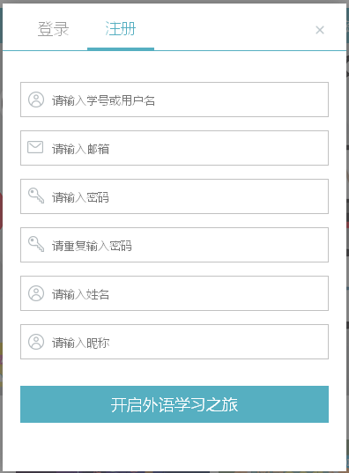
注册
用户注册时需要提供的信息为：学号或用户名、邮箱、密码、确认密码、姓名和昵称，信息输入完毕后，点击“开启外语学习之旅”按钮，则自动登录并进入系统。
登录、注册

Slide 7
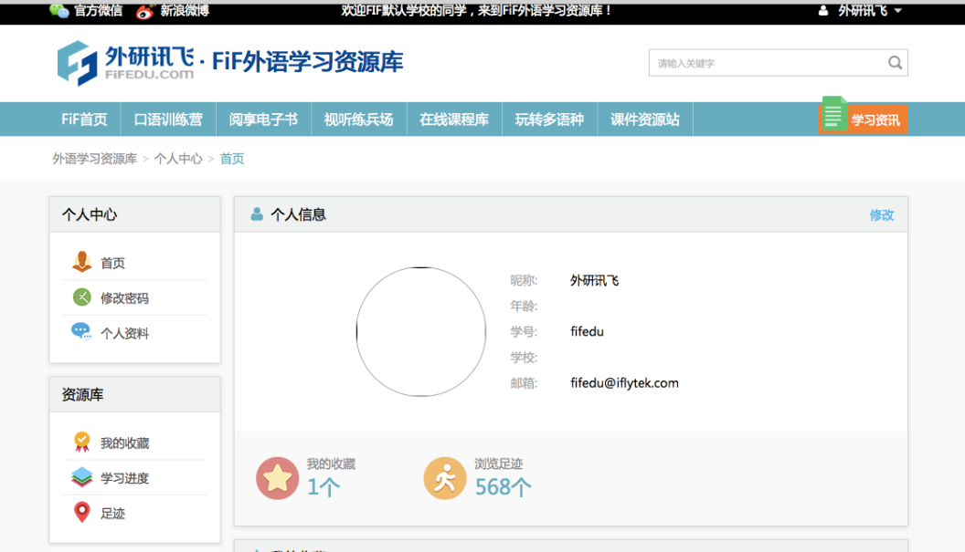
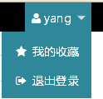
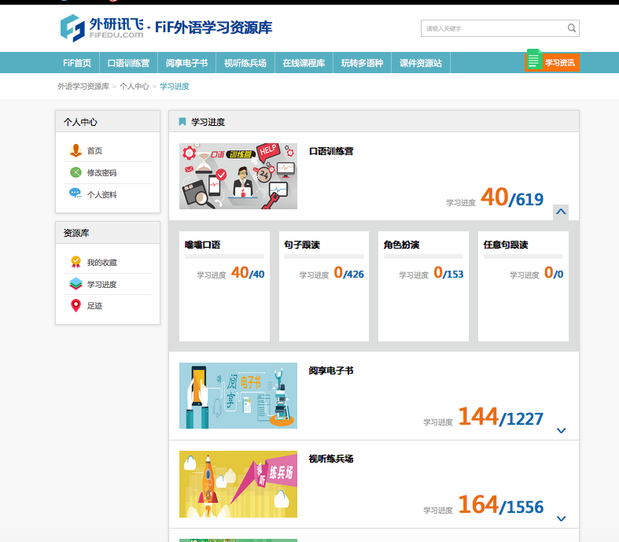
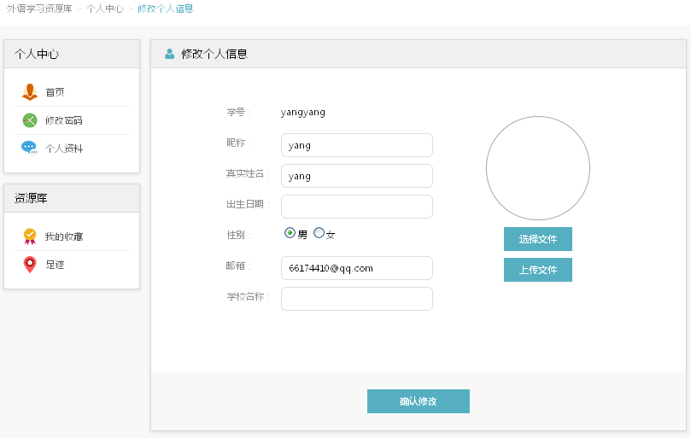
个人中心
登录系统后，在系统的右上角显示用户名，点击用户名则进入个人中心。
可进行修改密码、修改个人资料、查看我的收藏、学习进度和足迹的操作。
模块介绍

Slide 8
FIF首页
在FIF首页，栏目导航栏可以直接进入到子栏目中。在首页可以查看热门推荐、最新课程、精品课堂、精华推荐、口语训练营、阅享电子书、视听练兵场、在线课堂库、玩转多语种等模块。
模块介绍
Notes:
文字已做超链接

Slide 9
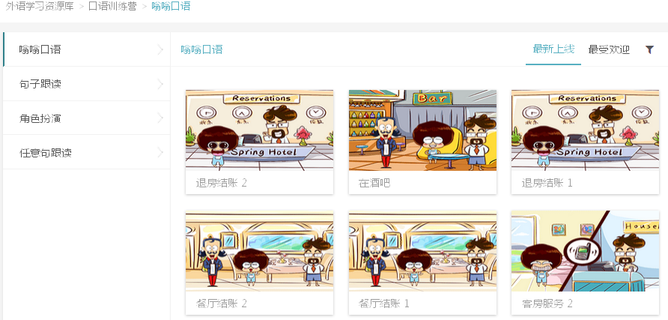
口语训练营
嗡嗡口语
进入方法：
1、点击栏目导航栏中的口语训练营中的嗡嗡口语，进入嗡嗡口语页面；
2、点击FIF首页中的口语训练营中的嗡嗡口语；
嗡嗡口语页面（如下图所示），可以通过最新上线或最受欢迎选择需要学习的课程，通过页面底部的翻页功能进行页面间的切换。
模块介绍
Notes:
点击截图可播放样例

Slide 10
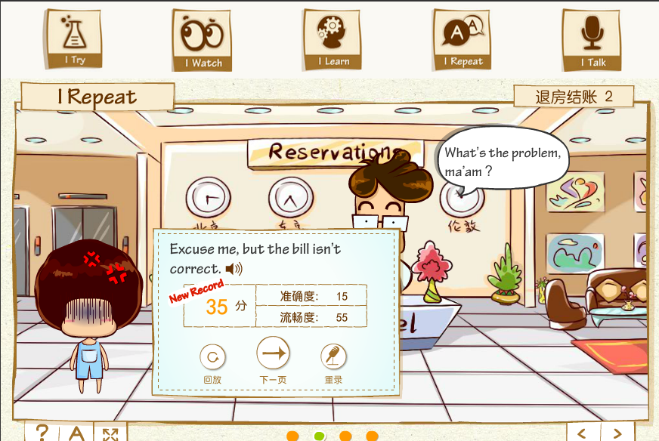
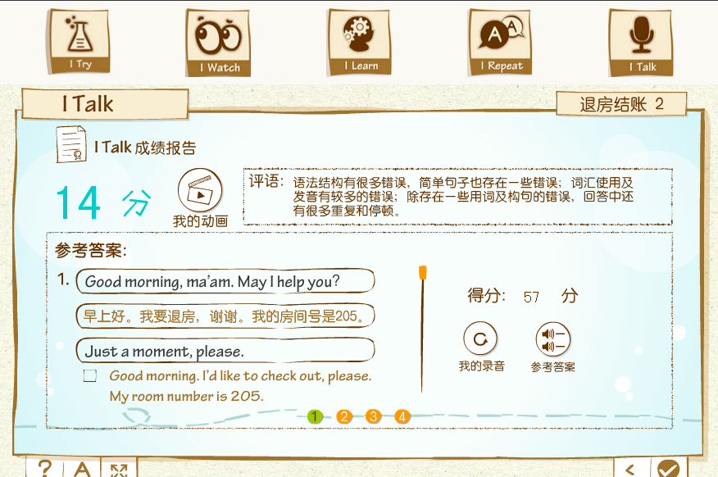
口语训练营
嗡嗡口语
进入方法：
嗡嗡口语学习内容页（如下图所示），每一个课程均包括五部分，分别是：I Try、I Watch、I Learn、I Repeat和I Talk，可以点击任意部分进行练习。其中I Repeat和I Talk两部分练习完成后给出具体成绩信息。
模块介绍
Notes:
点击截图可播放样例

Slide 11
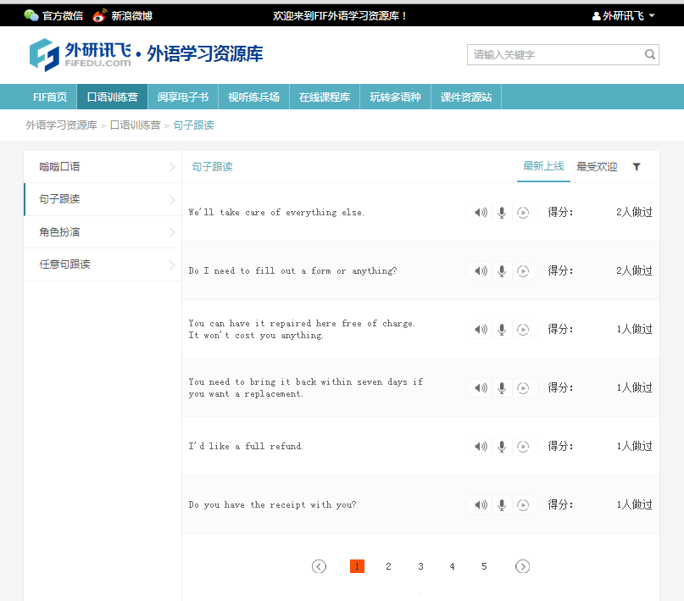
口语训练营
句子跟读
点击句子后面的播放原音按钮 ，播放原音；播放结束后，点击录音按钮 ，进行录音；录音结束后，点击回放按钮 ，回放录音；
模块介绍
Notes:
点击截图可播放样例

Slide 12
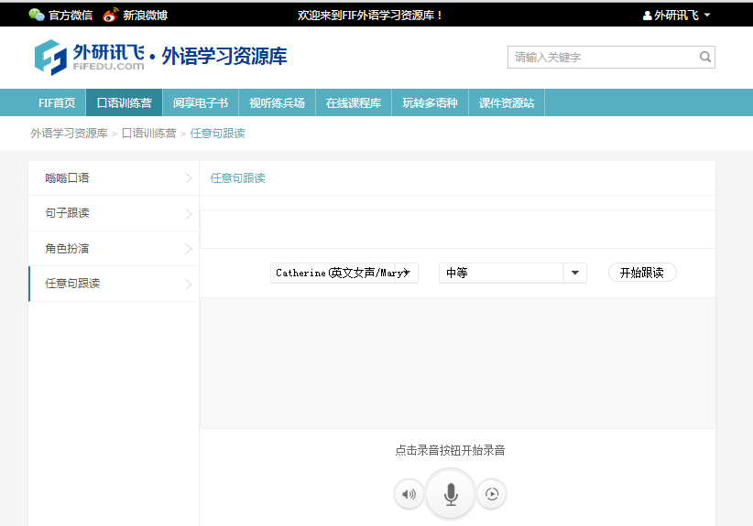
口语训练营
任意句跟读
进入方法：
输入要跟读的文字，选择音调和语速，然后点击【开始跟读】，合成示范音。
接下来的跟读同【句子跟读】。
模块介绍
Notes:
点击截图可播放样例

Slide 13
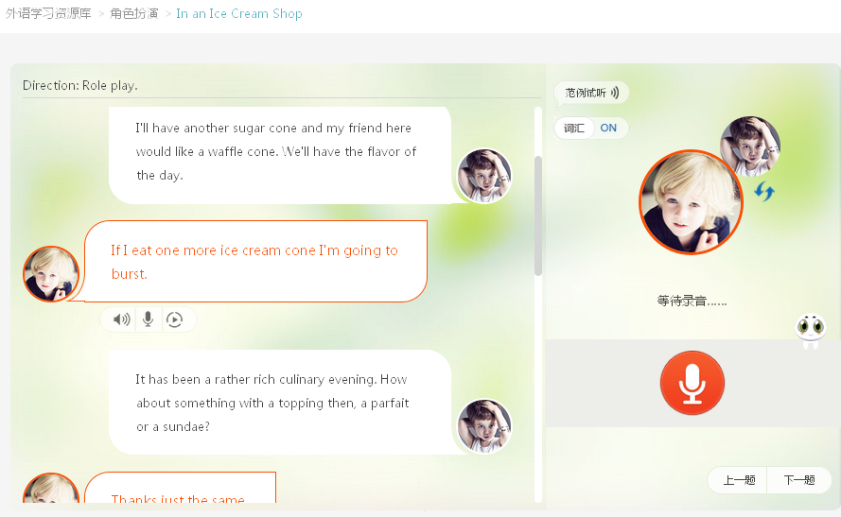
口语训练营
角色扮演
进入方法：
1、点击栏目导航栏中的口语训练营中的角色扮演，进入角色扮演页面；
2、点击FIF首页中的口语训练营中的角色扮演；
角色切换：点击页面右侧的角色头像，当鼠标变成小手状态时，可以点击切换角色（如下图所示）。
模块介绍
Notes:
点击截图可播放样例

Slide 14
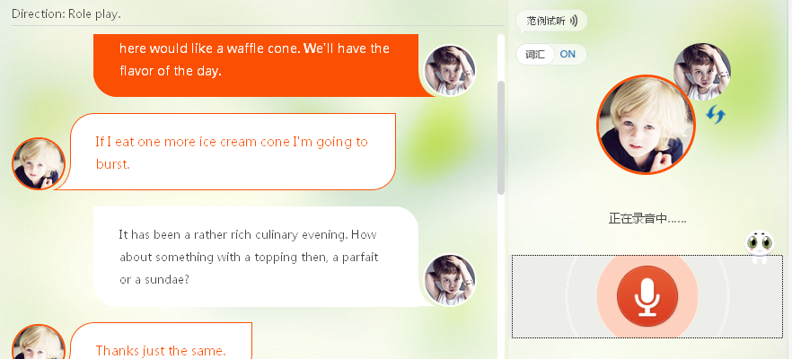
口语训练营
角色扮演
录音：
选择角色后，点击右侧的话筒按钮进行录音，则内容页中自动播放机器角色的音频，内容部分则根据录音进度，变换句子的颜色。完成录音后，则在每个句子后给出成绩。
查看成绩：
联系完成后，将鼠标放在机器小精灵上，则弹出成绩对话框，点击查看成绩详情，出现成绩分项分详细对话框。
模块介绍
Notes:
点击截图可播放样例

Slide 15
阅享电子书
2001余册原版、双语精品图书
中英无障碍切换，提升阅读体验
模块介绍

Slide 16
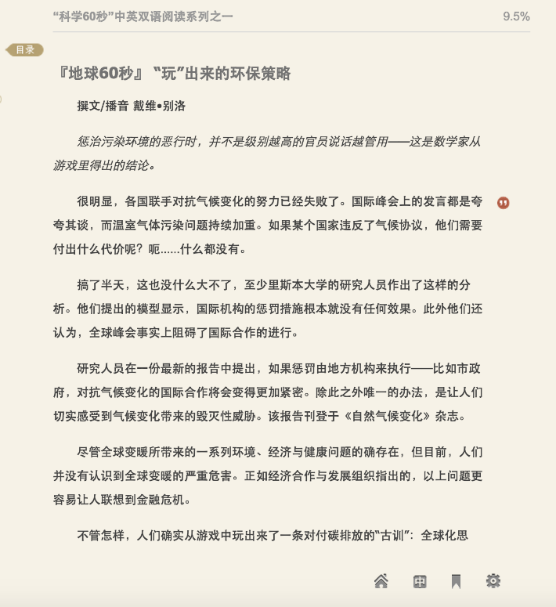
阅享电子书
（双语切换按钮）
（双语界面）
（英文界面）
（中文界面）
模块介绍

Slide 17
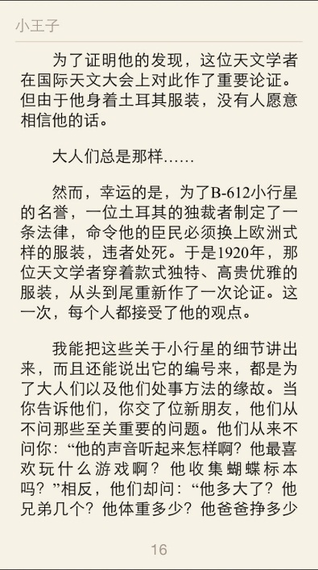
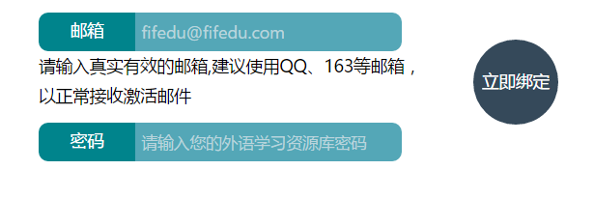
阅享电子书
下载客户移动端可免费获得电子书
多终端同步和离线阅读
模块介绍

Slide 18
试听练兵场
VOA
VOA听写训练营
TED
BBC
BBC系列经典纪录片
ECL
ITN
MV美语
走遍美国
走进美国
多媒体课堂
爱上英文课
简明英语语音
语言学
科技自然
社会多面体
电影密码
精品动画电影
适合一家人看的电影
日本动画电影
影响一生的九部电影
汇集全球试听资源
内容题材丰富生动
精听泛听一应俱全
带给您非凡的视听盛宴
模块介绍

Slide 19
在线课程库
综合英语课程 | 通识英语课程 | 职业英语课程 | 行业英语课程
综合英语1-4 | 跨文化交际 | 导游英语 | 军事英语
英语语音 | 变化中的英语 | 语言与应用语言学 | 金融英语
听说交互1-4 | 休闲英语 | 项目设计与论文写作 | 会展英语
英语写作1-4 | 日常英语 |  | 酒店英语
 | 时事英语
 |  |  | 外贸英语
 | 文学欣赏与阅读
精选通识英语课程
使学习者了解各国概况及相关语言文化深入学习各国语言习惯
模块介绍

Slide 20
玩转多语种
常规语种
一带一路沿线国家语种
日语
汉语
法语
俄语
西班牙语
德语
意大利语
蒙古语
芬兰语
泰语
阿拉伯语
哈萨克斯坦语
越南语
吉尔吉斯语
柬埔寨语
老挝语
罗马语
蒙古语
葡萄牙语
乌兹别克语
曾伽罗语
专业多语课程资源，轻松易学；入门进阶各取所需，内容丰富多媒体交互课程，生动有趣；跨文化交际训练，无师自通
模块介绍

Slide 21
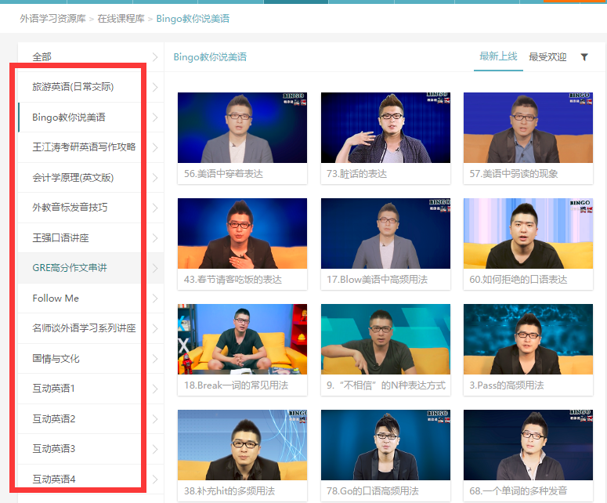
玩转多语种
试听练兵场
在线课程库
模块介绍

Slide 22
考试竞技场
权威题库随学随测，学习进展实时掌握
科学统计考试分析，备考应试有备无患
全真模考身临其境，实战经验考试无忧
模块介绍

Slide 23
专题赛事
2021“讯飞杯”英语口语大赛（安徽）
黑龙江高校图书馆2020年度英文诵读大赛
“外研讯飞杯”英语诵读大赛（安徽）
2019“外研讯飞”杯英文经典品读大赛
模块介绍

Slide 24
首页
打开手机端进入门户首页，用户可以查看首页推送内容，或通过具体资源分类选择具体课程进行学习。
滚动图推送内容：系统定期发布最新最热课程或针对产品线下活动进行线上的推送宣贯。
资源分类：用户可根据自身需求，通过首页四个资源分类入口点击进入资源列表页面查看具体资源详情，也可通过下方各个类别下的资源推送点击查看资源详情。
手机端使用演示

Slide 25
权限认证
用户登录系统后可直接通过PC端注册的个人账号实现平台的登录与账号权限认证环节即可浏览手机端全站资源。
登录信息：用户名/手机号/邮箱+密码
手机端使用演示

Slide 26
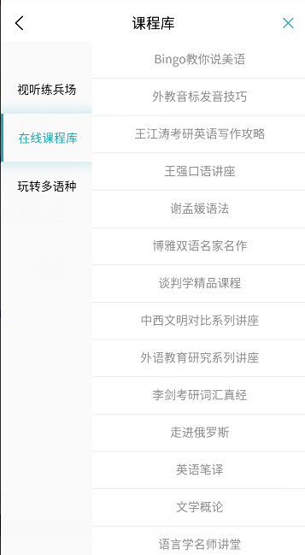
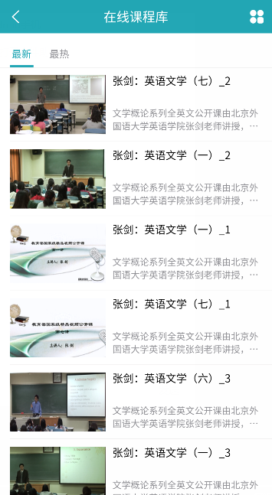
课程资源页
内容详情：提供具体分类下课程章节列表，并提供课程分类导航与筛选功能，用户随时切换选择目标课程进行在线学习。
手机端使用演示

Slide 27
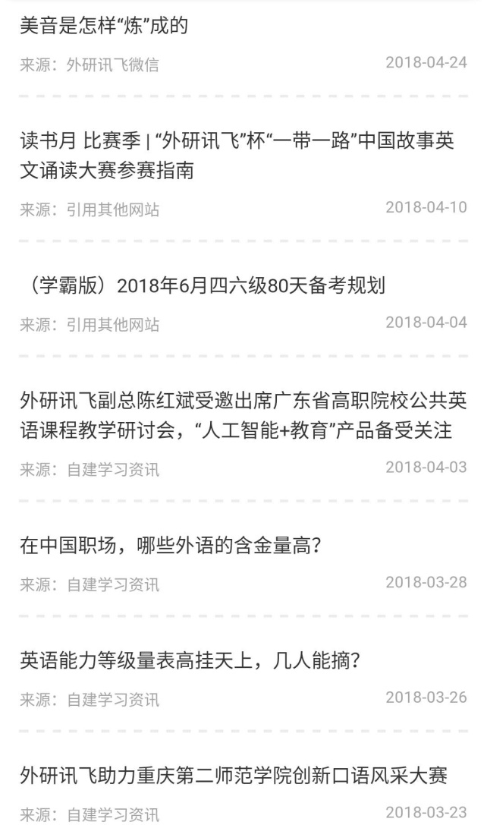
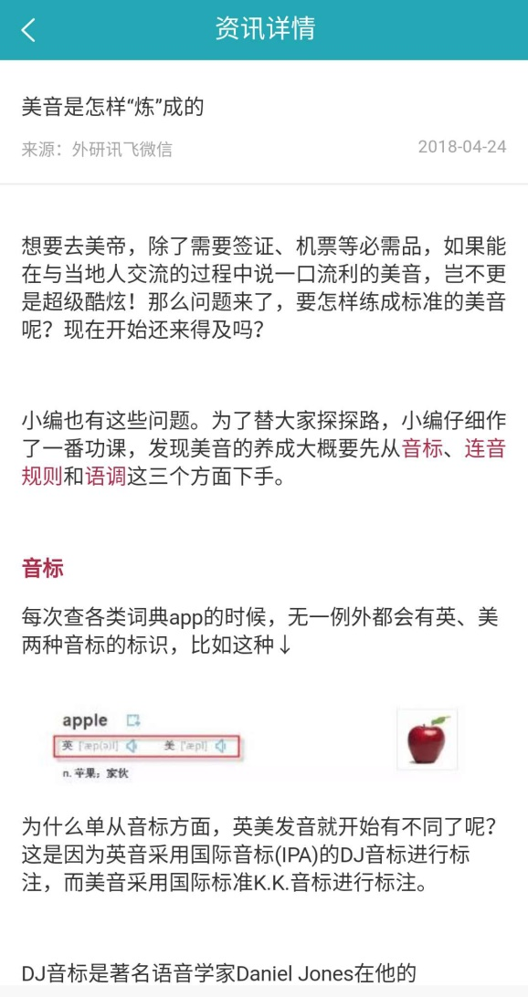
资讯
资讯详情：
提供外语学习、平台发展动态、
产品线下活动等配套资讯内容。
手机端使用演示

Slide 28
专题赛事
赛事详情：
针对线下赛事活动，提供赛前的活动宣贯、赛中用户的赛事参与及赛后总结内容进行宣贯等赛事详情内容。
手机端使用演示

Slide 29
专题赛事
检索功能：
针对用户可通过关键词实现自由结果检索，检索结果按照资源所属的媒体形态进行结果汇总与展示。
手机端使用演示

